Slide 1

    無障礙網站
簡介
  在科技不斷演進的同時，政府也極力倡導資訊化社會，為保障身心障礙者獲取資訊的權利，行政院研究發展考核委員會(103年1月22日組改為國家發展委員會) 1999年5月制定規範。2014年由國家通訊傳播委員會辦理無障礙網站之檢測標準、方式、頻率與認證標章核發相關辦法並開發新版無障礙網頁檢測軟體，維運無障礙網路空間服務網，提供各機關網站申請與管理無障礙網頁標章作業。
  服務電話：
  專線一：02-25502818
  專線二：02-25533988#376
  專線三：02-25533988#351
  傳真電話：02-25531319
  服務E-Mail：handicap-free@mail.cisanet.org.tw
  諮詢時間：週一至週五 09:00~18:00
  網站 : http://www.handicap-free.nat.gov.tw/

Slide 2
    無障礙網站
如何申請標章
  申請標章前，請確保申請網站之全網站，已通過軟體檢測，並已依人工檢測碼落實人工檢視作業。
  請以機關網站負責人為申請人提出標章申請，勿以承包廠商作為申請人。
  政府機關網站之標章申請人資料，尤其郵件信箱，請務必確實填寫，並避免使用以入口網註冊之免費信箱，或是以承包廠商之郵件信箱進行登錄，以確保連絡信件不致「遺漏」或「退件」。

Slide 3
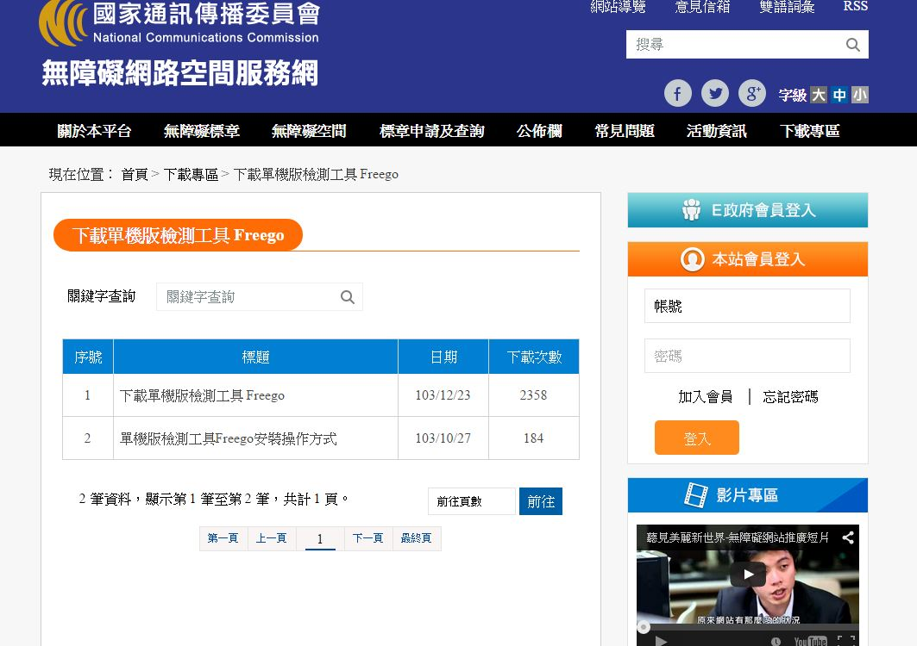
    無障礙網站
Freego下載及安裝
網址如下：http://www.handicap-free.nat.gov.tw/Download/Detail/21?Category=35

Slide 4
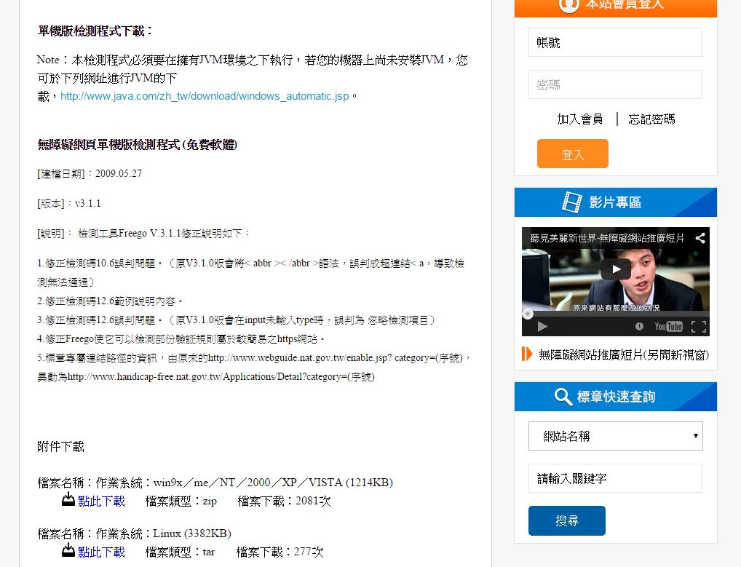
    無障礙網站
Freego安裝

Slide 5
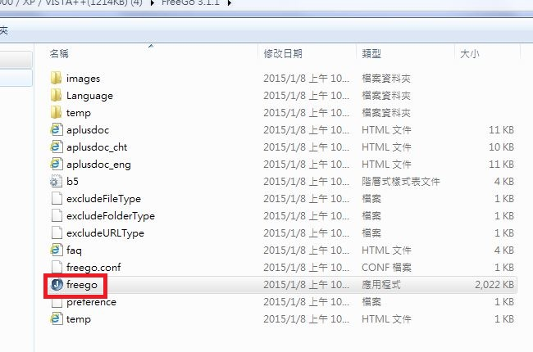
    無障礙網站
Freego安裝

Slide 6
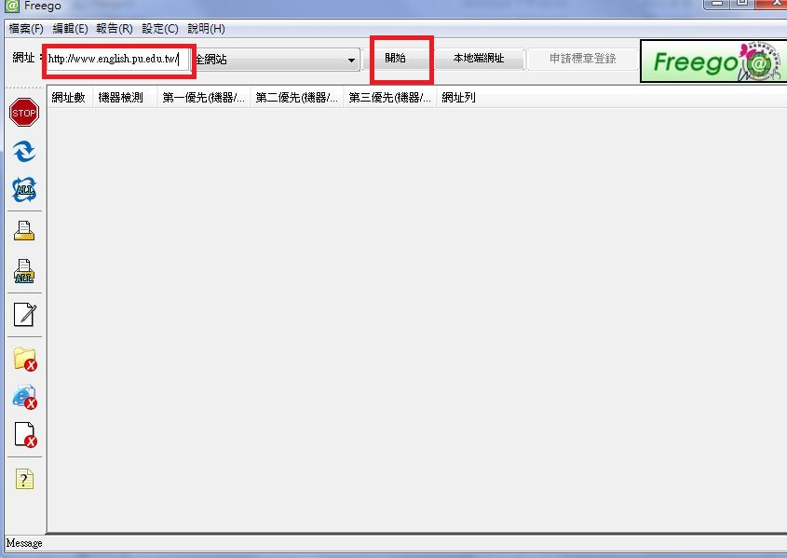
    無障礙網站
開始檢測

Slide 7
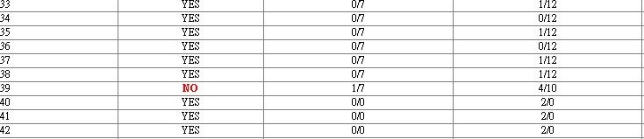
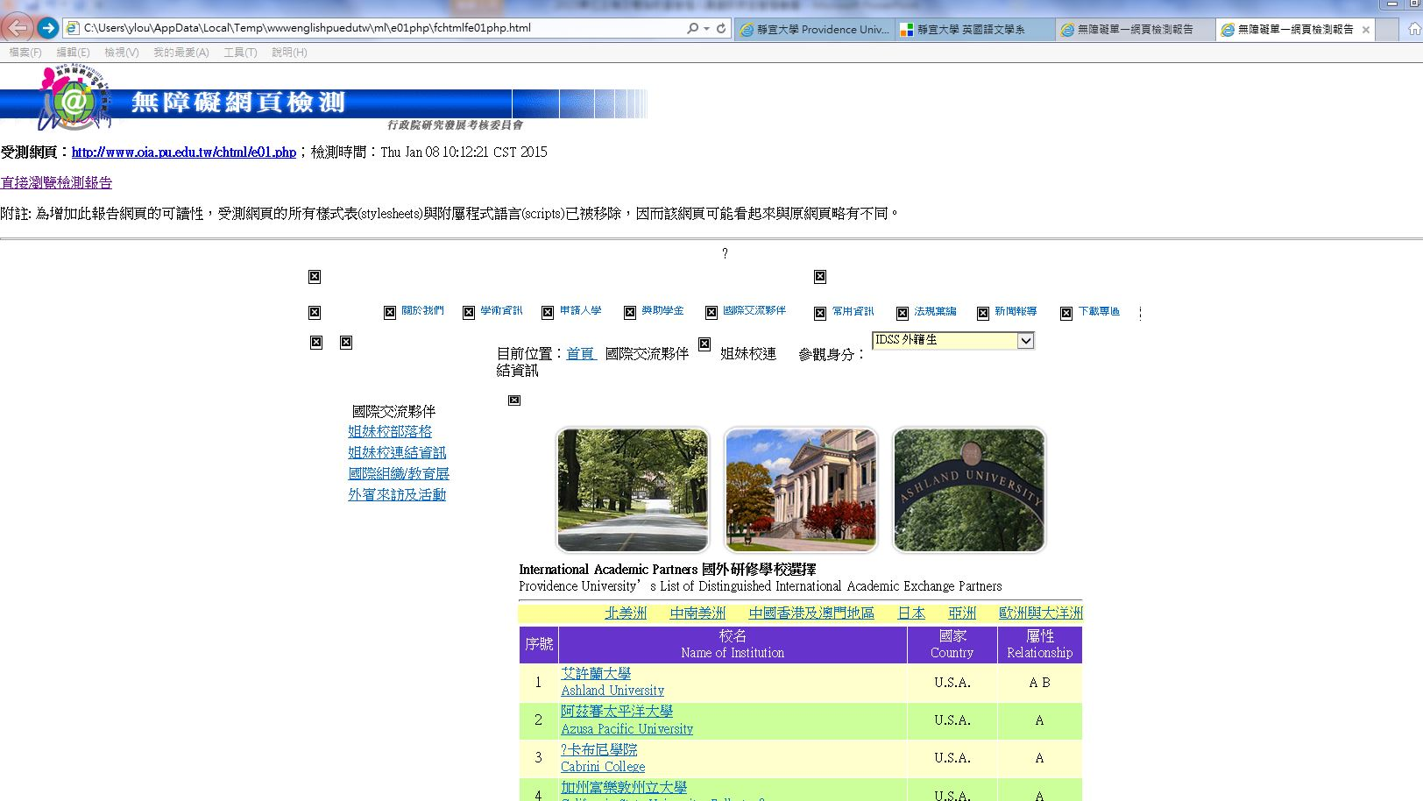
    無障礙網站
檢測結果

